Slide 1





Slide 2












YÊU CẦU CẦN ĐẠT
Hiểu thế nào là số chẵn, số lẻ
Nắm được dấu hiệu nhận biết số chẵn, số lẻ

Slide 3




KHỞI ĐỘNG

Slide 4


TRÒ CHƠI
ĐỐ BẠN

Slide 5


Đố gì,
đố gì?
Đố bạn,
đố bạn

Slide 6
80 000 : 4 = ?
20 000

Slide 7
5 000 x 6 =?
30 000

Slide 8
4 000 x 6 : 3 = ?
8 000

Slide 9
HOẠT ĐỘNG

Slide 10

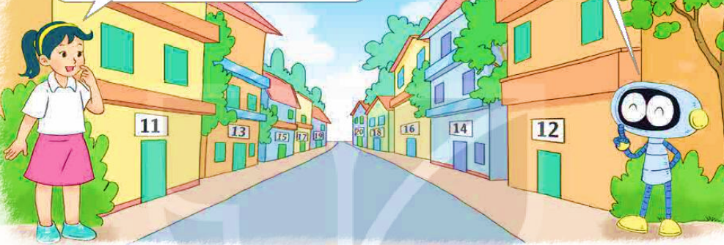
a)
Tớ thấy một bên phố ghi các số nhà 10, 12, 14, 16, 18… Bên kia thì ghi các số nhà 11, 13, 15, 17, 19…
Các số đó có đặc điểm gì nhỉ?
Để dễ tìm số nhà, người ta dùng các số chẵn (như 10, 12, 14, 16, 18…) để đánh số nhà ở một bên của dãy phố, bên còn lại người ta dùng các số lẻ ( như 11, 13, 15, 17, 19..)
Notes:
Chọn vào quả bí ngô để quay về slide chọn thử thách

Slide 11

b) Số chẵn, số lẻ
Số chia hết cho 2 là số chẵn
Số không chia hết cho 2 là số lẻ

Slide 12

Có cách nào để dễ nhận biết số chẵn, số lẻ không nhỉ?
Nhận xét:
Các số có chữ số tận cùng 0, 2, 4, 6, 8 là các số chẵn. Ví dụ: 40, 72, 214, 96, 2 318…
Các số có chữ số tận cùng 1, 3, 5, 7 là các số lẻ. Ví dụ: 31, 73, 615, 107, 1 909…

Slide 13

0 | 1 | 2 | 3 | 4 | 5 | 6 | 7 | 8 | 9
10 | 11 | 12 | 13 | 14 | 15 | 16 | 17 | 18 | 19
20 | 21 | 22 | 23 | 24 | 25 | 26 | 27 | 28 | 29
30 | 31 | 32 | 33 | 34 | 35 | 36 | 37 | 38 | 39
40 | 41 | 42 | 43 | 44 | 45 | 46 | 47 | 48 | 49
50 | 51 | 52 | 53 | 54 | 55 | 56 | 57 | 58 | 59
60 | 61 | 62 | 63 | 64 | 65 | 66 | 67 | 68 | 69
70 | 71 | 72 | 73 | 74 | 75 | 76 | 77 | 78 | 79
80 | 81 | 82 | 83 | 84 | 85 | 86 | 87 | 88 | 89
90 | 91 | 92 | 93 | 94 | 95 | 96 | 97 | 98 | 99
100
Bảng số chẵn từ 0 đến 100

Slide 14

0 | 1 | 2 | 3 | 4 | 5 | 6 | 7 | 8 | 9
10 | 11 | 12 | 13 | 14 | 15 | 16 | 17 | 18 | 19
20 | 21 | 22 | 23 | 24 | 25 | 26 | 27 | 28 | 29
30 | 31 | 32 | 33 | 34 | 35 | 36 | 37 | 38 | 39
40 | 41 | 42 | 43 | 44 | 45 | 46 | 47 | 48 | 49
50 | 51 | 52 | 53 | 54 | 55 | 56 | 57 | 58 | 59
60 | 61 | 62 | 63 | 64 | 65 | 66 | 67 | 68 | 69
70 | 71 | 72 | 73 | 74 | 75 | 76 | 77 | 78 | 79
80 | 81 | 82 | 83 | 84 | 85 | 86 | 87 | 88 | 89
90 | 91 | 92 | 93 | 94 | 95 | 96 | 97 | 98 | 99
100
Bảng số lẻ

Slide 15




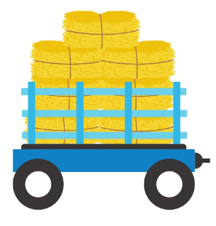


Ứng dụng của số chẵn, số lẻ trong cuộc sống

Slide 16
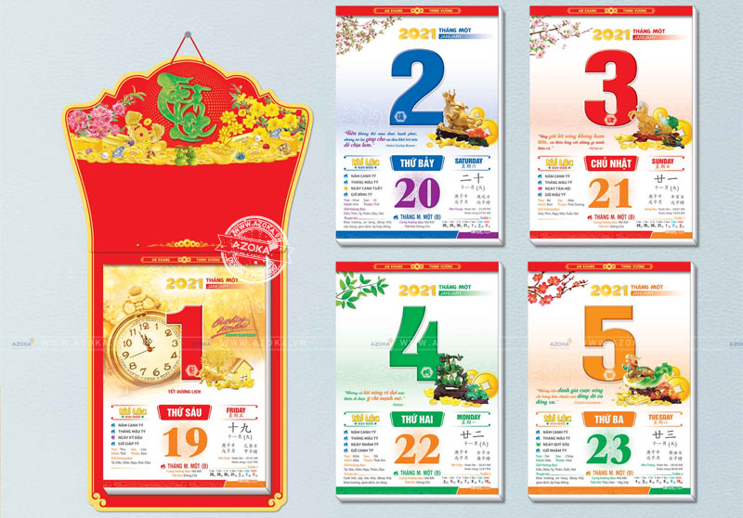

Slide 17
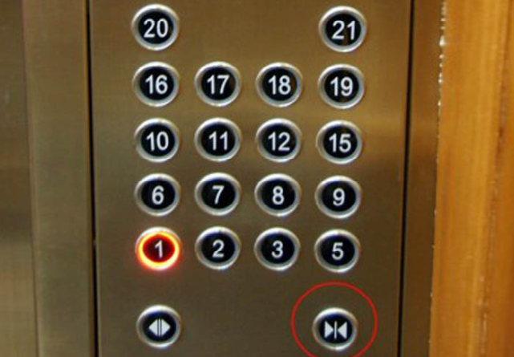

Slide 18
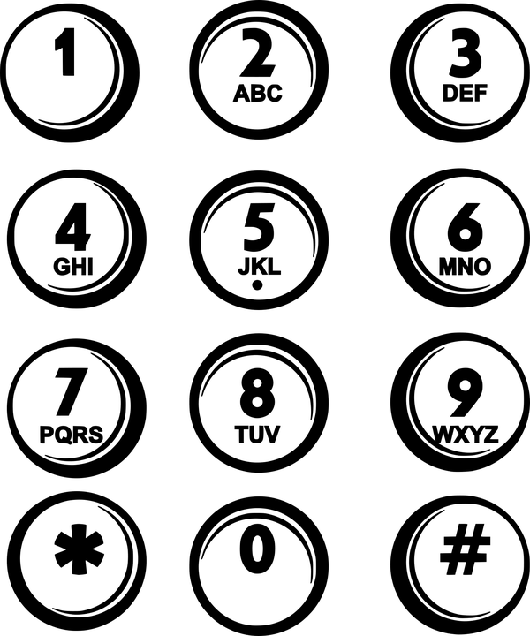
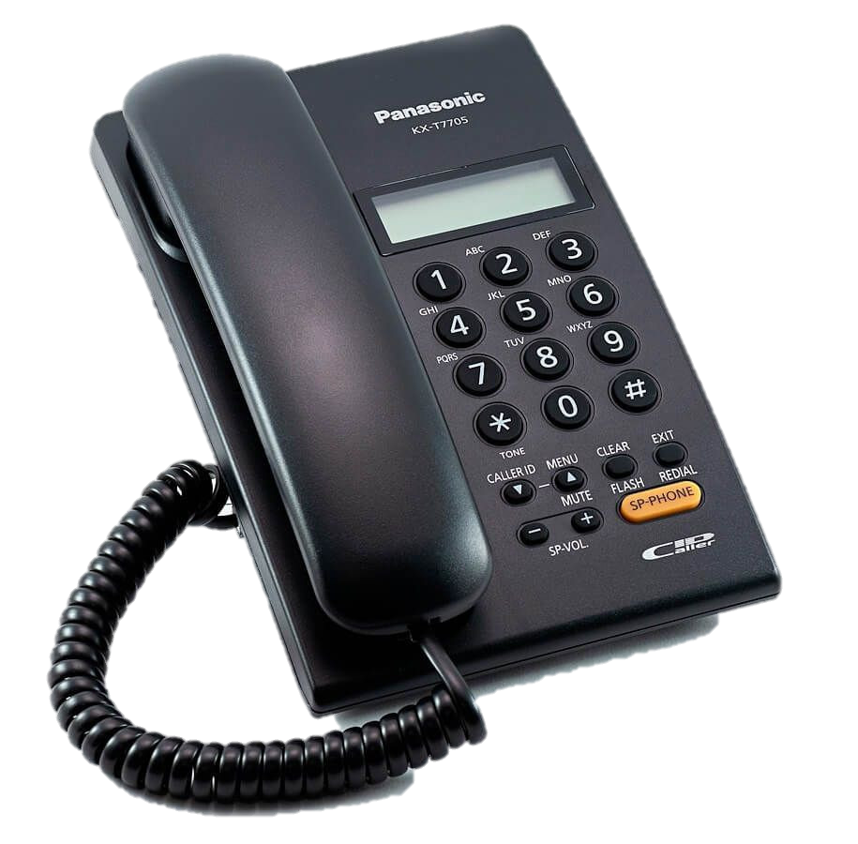

Slide 19
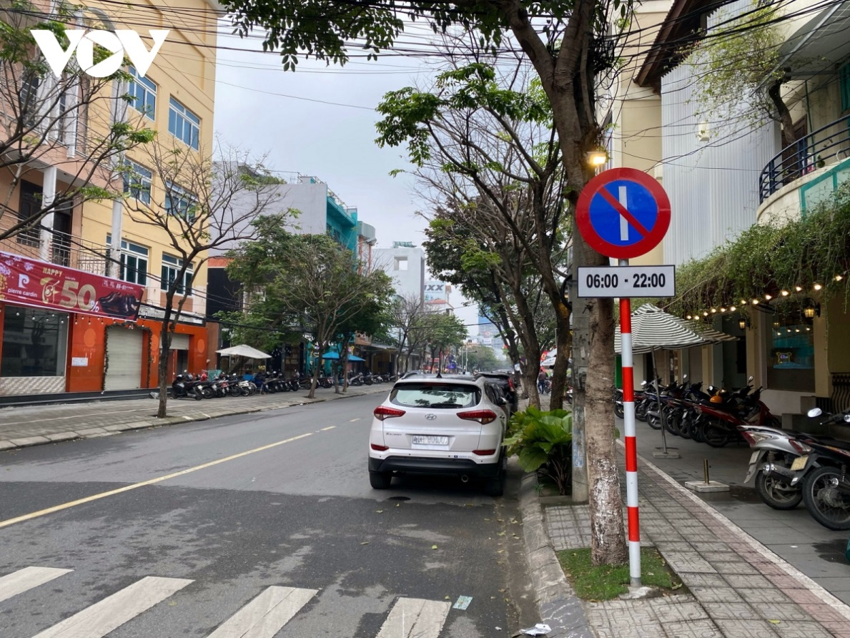
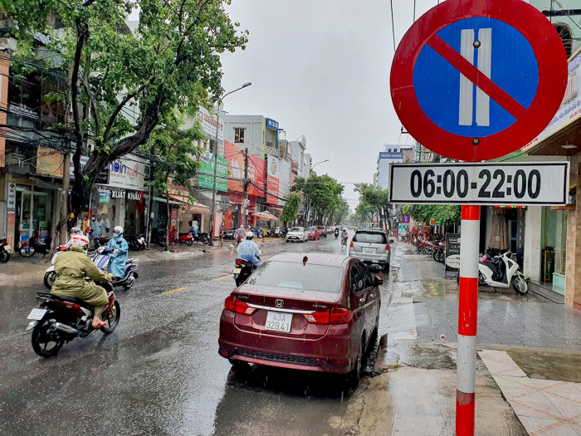
Biển báo P.131b - Cấm đỗ xe ngày lẻ (trái) và Biển báo P.131c - Cấm đỗ xe ngày chẵn.

Slide 20
Chào mừng các bạn đến với nông trại vui vẻ! Hôm nay chúng ta sẽ cùng trải nghiệm thu hoạch nông sản. Các bạn hãy trả lời tốt các câu hỏi để giúp bác nông dân thu hoạch thật nhiều nông sản nhé!

Slide 21



HOẠT ĐỘNG

Slide 22


Thử thách 1: Thu hoạch dưa hấu
Các em hãy hoàn thành bài tập 1 để giúp bác nông dân thu hoạch được những trái dưa hấu to tròn này nhé!

Slide 23


1. Trong các số dưới đây số nào là số chẵn, số nào là số lẻ?
Số chẵn
Số lẻ
12
315
108
71
194
656
649
72
113
107

Slide 24


Chúc mừng bạn đã thu hoạch xong vườn dưa hấu

Slide 25



Thử thách 2: Thu hoạch táo
Để giúp bác nông dân thu hoạch những trái táo thơm ngon, các em hãy hoàn thành bài tập số 2 nhé!

Slide 26





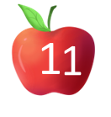






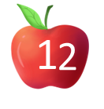


2. Nêu các số chẵn, số lẻ trong tia số dưới đây.
0
Số chẵn
Số lẻ

Slide 27


Cảm ơn các bạn đã giúp mình thu hoạch táo nhé!

Slide 28

Thử thách 2: Thu hoạch bí đỏ
Để giúp bác nông dân thu hoạch các em hãy hoàn thành bài tập số 3 nhé!

Slide 29




3. Từ 10 đến 31 có bao nhiêu số chẵn, bao nhiêu số lẻ?
Từ 10 đến 31 có các số chẵn là: 10; 12; 14; 16; 18; 20; 22; 24; 26; 28; 30
=> Có 11 số chẵn
Từ 10 đến 31 có các số chẵn là: 11; 13; 15; 17; 19; 21; 23; 25; 27; 29; 31
=> Có 11 số lẻ

Slide 30
Chúc mừng bạn đã thu hoạch xong vườn bí ngô!

Slide 31


VẬN DỤNG

Slide 32


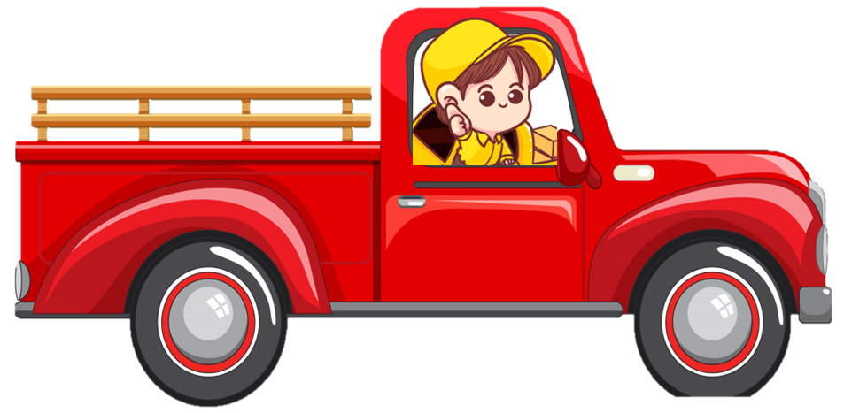
Hoàn thành thử thách cuối cùng để giúp mình chất hoa quả lên xe nhé!

Slide 33



A. Số chẵn
B. Số lẻ

Slide 34


A. Số chẵn
B. Số lẻ

Slide 35
Chúc mừng bạn đã hoàn thành các thử thách ngày hôm nay!

Slide 36





